Slide 1
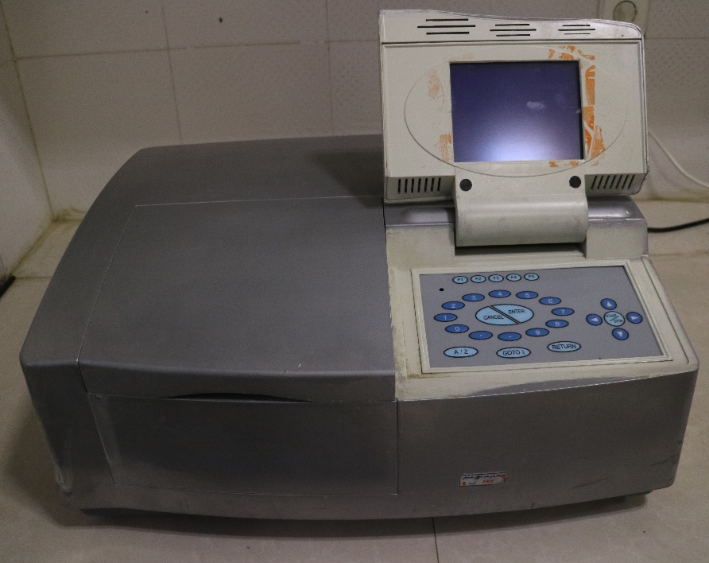
اسپکتروفتومتر
spectrophotometer | نام انگلیسی
T 80 | مدل دستگاه
انگلیس | کشور سازنده
با عبور طول موج‌های مشخصی از انرژی تابشی (نور) از یک آنالیت، غلظت آن را را در یک محلول تعیین می‌کنند. | کاربرد
 | تعرفه

Slide 2
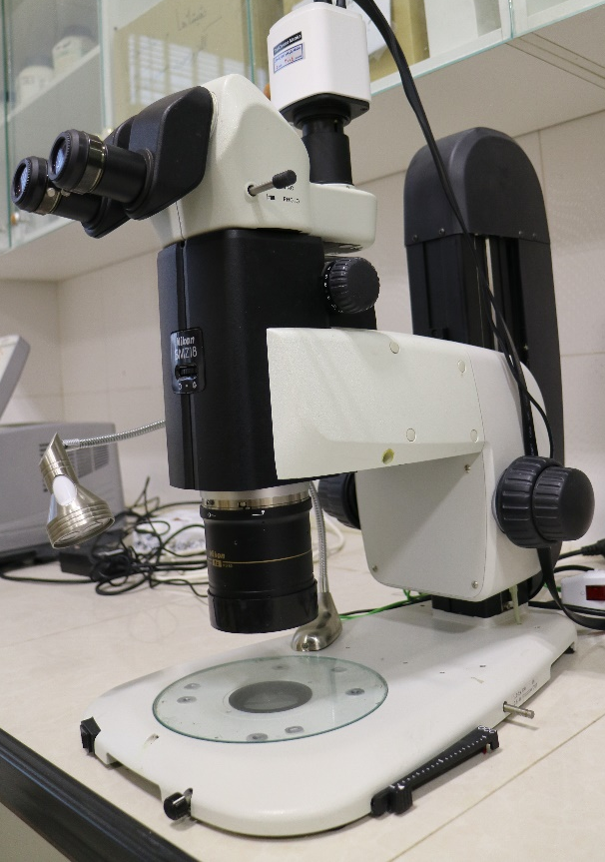
بینوکولار دوربین دار
Binocoular | نام انگلیسی
GDS | مدل دستگاه
ژاپن | کشور سازنده
برای دیدن و تصویر برداری خصوصیات مورفولوژیک نمونه با بزرگنمایی زیاد استفاده می شود. در این وسیله نور روی نمونه می تابد ولی از آن عبور نمی کند | کاربرد
 | تعرفه

Slide 3
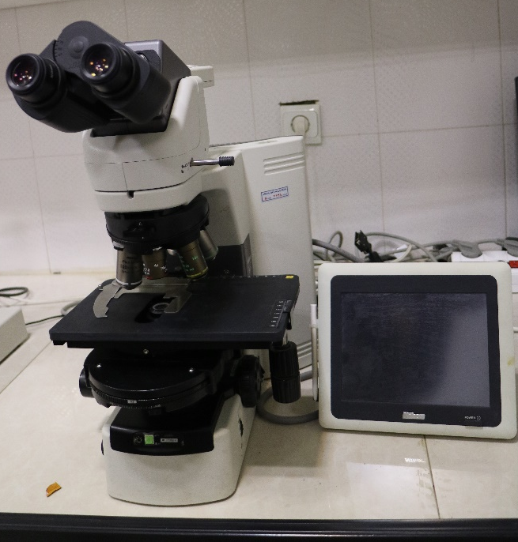
میکروسکوپ فاز
Microscope | نام انگلیسی
ECLIPSE 80i | مدل دستگاه
ژاپن | کشور سازنده
بررسی موجودات، سلول ها و ساختار موادی که با چشم غیر مسلح قابل بررسی نیستند | کاربرد
 | تعرفه

Slide 4
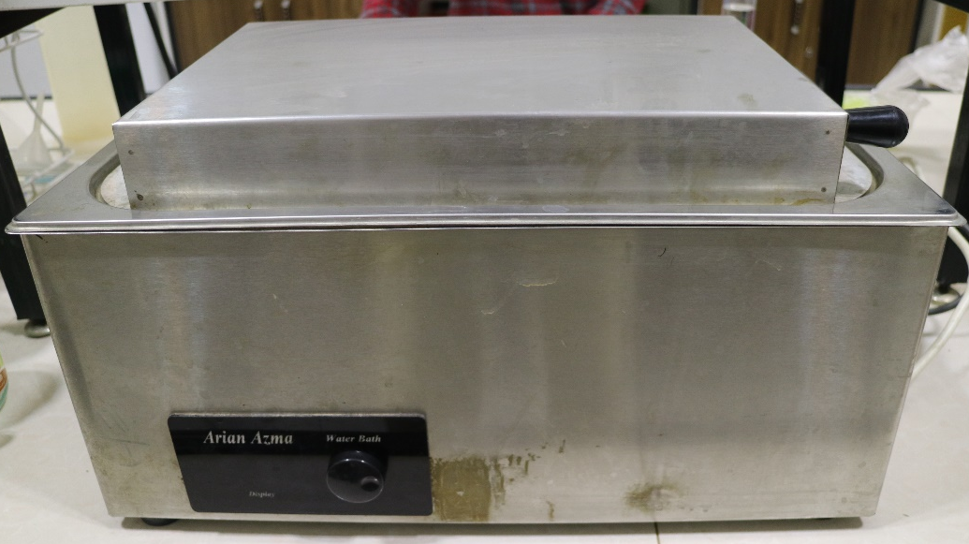
حمام آب گرم (بن ماری)
Water batch | نام انگلیسی
Arian Azma | مدل دستگاه
ایران | کشور سازنده
گرم کردن معرف ها و ذوب کردن نمونه ها | کاربرد
 | تعرفه

Slide 5
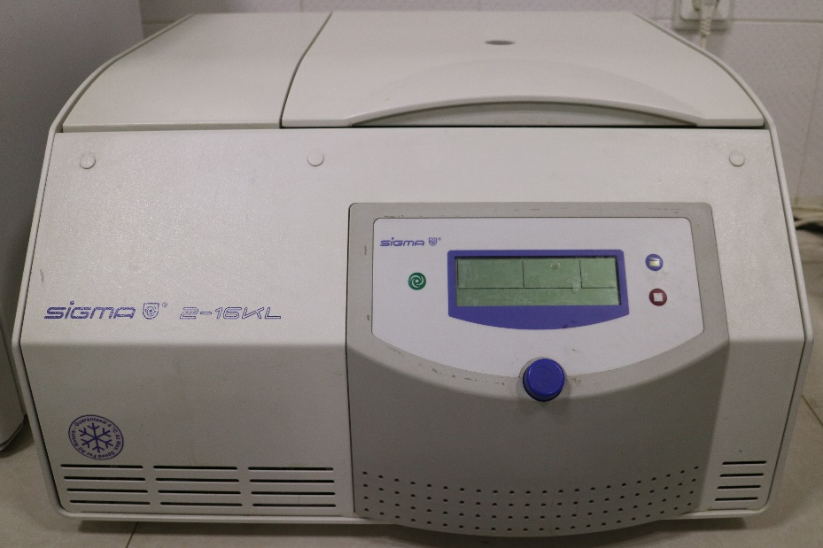
سانتریفیوژ یخچال دار
Centrifuge | نام انگلیسی
Sigma 2-16 KL | مدل دستگاه
 | کشور سازنده
جداسازی و رسوبگذاری در دورهای بالا؛ دارای انواع روتورهای میکروتیوپ و فالکون | کاربرد
 | تعرفه

Slide 6
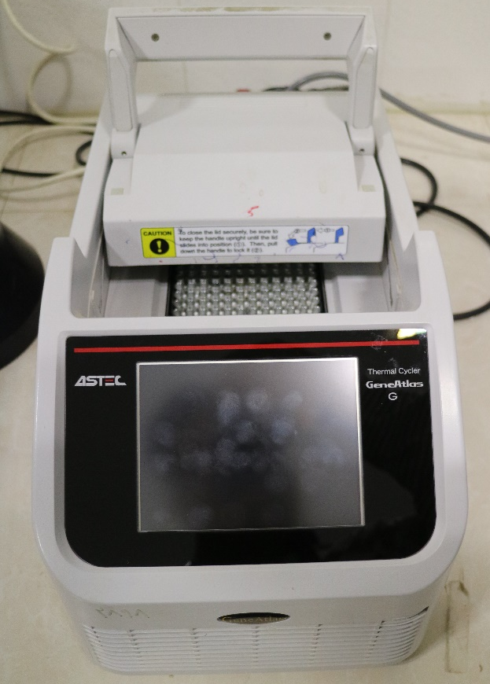
واکنش زنجیره ای پلیمراز
PCR | نام انگلیسی
GO2 | مدل دستگاه
ژاپن | کشور سازنده
تهیه نسخه های متعدد از یک ژن، تشخیص بیماریها واختلالات ژنتیکی و .. | کاربرد
 | تعرفه

Slide 7
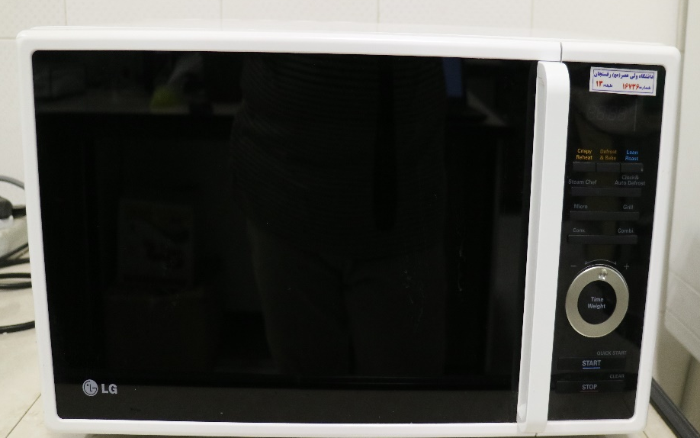
ماکروویو
Macrowave | نام انگلیسی
MC-9223 CW | مدل دستگاه
کره | کشور سازنده
با استفاده از انرژی امواج بسیار کوتاه رادیویی یا مایکروویو، حرارت مورد نیاز برای گرم کردن اجسام و موارد را در مدت زمان کوتاهی تأمین می نماید. | کاربرد
 | تعرفه

Slide 8
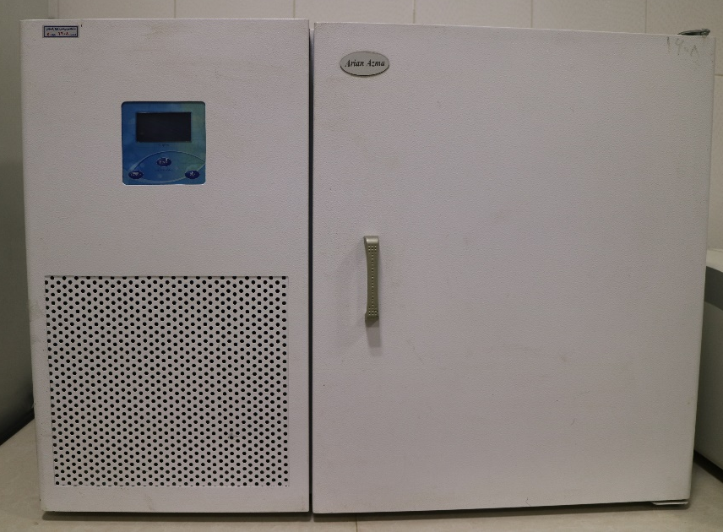
انکوباتور
Incubator | نام انگلیسی
Arian Azma | مدل دستگاه
ایران | کشور سازنده
رشد نمونه‌های زنده مثل سلول‌ها و میکروب‌ها | کاربرد
 | تعرفه

Slide 9
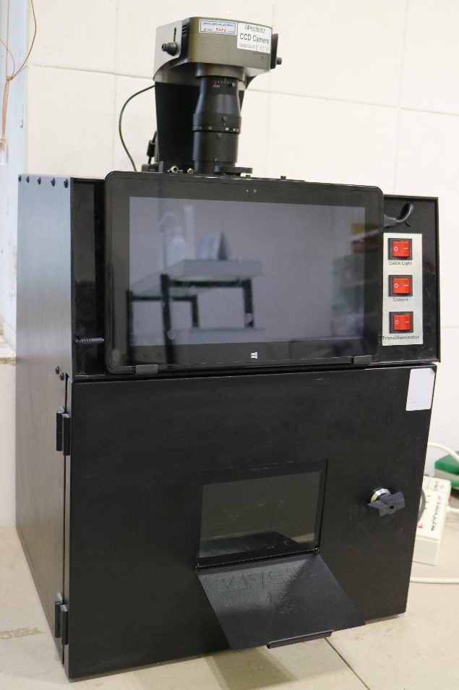
ژل داک
Gel Doc | نام انگلیسی
KIA201512-16 | مدل دستگاه
ایران | کشور سازنده
شناسایی اتوماتیک باندها و مقایسه آن‌ها با یکدیگر | کاربرد
 | تعرفه

Slide 10
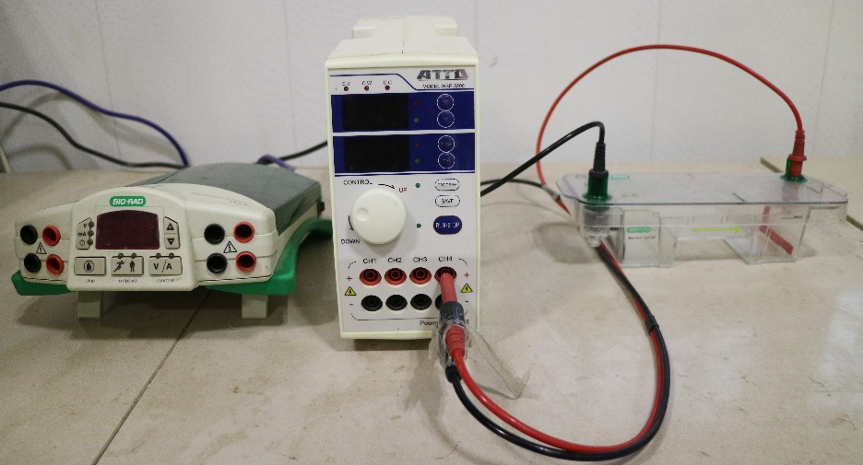
الکتروفورز
Electrophoresis | نام انگلیسی
BIO-RAD | مدل دستگاه
سنگاپور | کشور سازنده
تفکیک و مطالعه بیومولکول ها اعم از اسیدهای نوکلئیک یا پروتئین ها | کاربرد
 | تعرفه

Slide 11
فریزر منفی20 درجه
- | نام انگلیسی
Electro steel | مدل دستگاه
 | کشور سازنده
ذخیره سازی مواد زیستی نظیر ویروس ، باکتری ها ، سلول های یوکاریوت | کاربرد
 | تعرفه

Slide 12
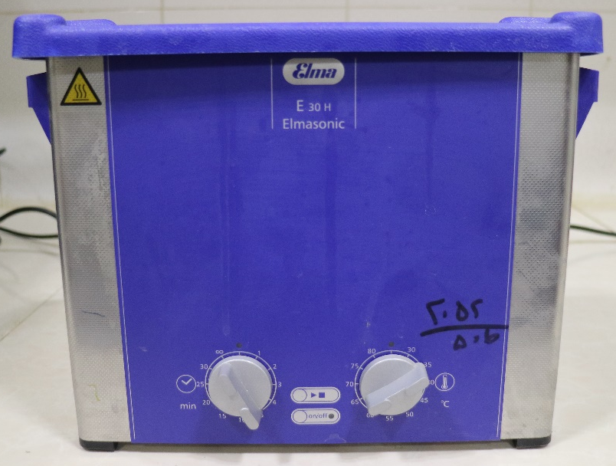
اولتراسونیک
Ultrasonic | نام انگلیسی
- | مدل دستگاه
- | کشور سازنده
همگن‌ساز فراصوتی دستگاهی به منظور تبدیل یک جریان الکتریکی به یک ارتعاش مکانیکی است که سبب همگن شدن محلول می‌شود. | کاربرد
 | تعرفه

Slide 13
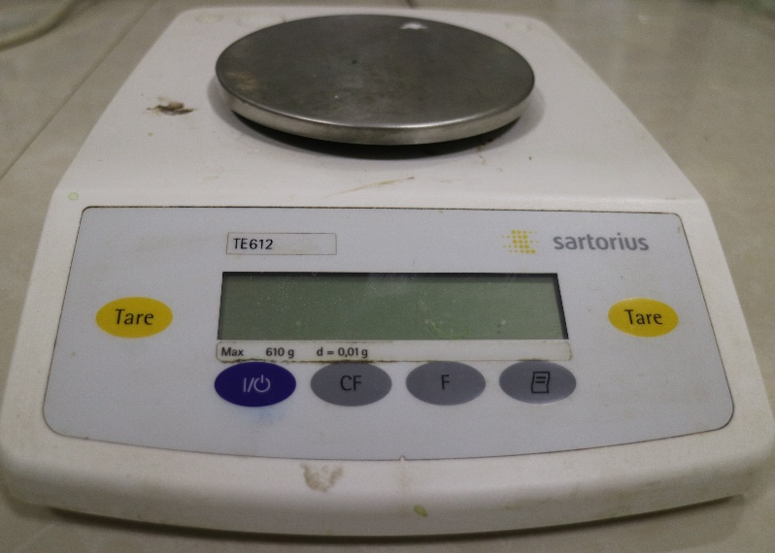
ترازو دیجیتال
Electronic balance | نام انگلیسی
TE612 | مدل دستگاه
- | کشور سازنده
اندازه گیری وزن اجسام و ماده ها | کاربرد
 | تعرفه

Slide 14
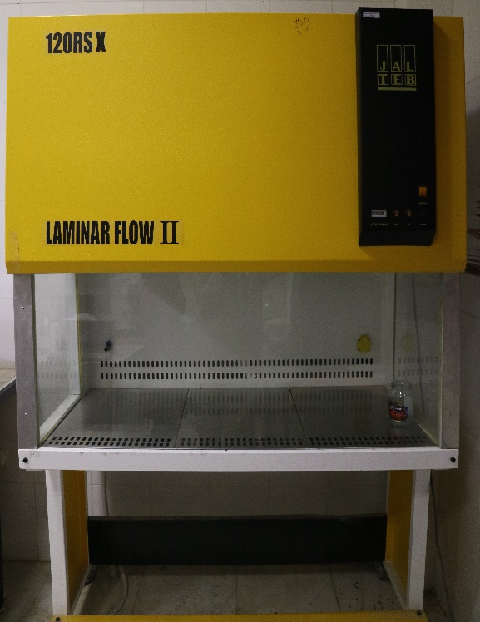
هود میکروبی
LAMINAR FLOW | نام انگلیسی
120 RSX | مدل دستگاه
ایران | کشور سازنده
کنترل تهویه و مکش ذرات معلق در هوای محفظه یا کابین | کاربرد
 | تعرفه

Slide 15
هیتر- استیرر
Heater- Stirrer | نام انگلیسی
HS-660 | مدل دستگاه
 | کشور سازنده
همزدن، مخلوط کردن و حرارت دادن محلول های مختلف آزمایشگاهی | کاربرد
 | تعرفه

Slide 16
ورتکس
Vortex | نام انگلیسی
- | مدل دستگاه
- | کشور سازنده
مخلوط کردن نمونه های داخل ویالها یا لوله ها با حجم کم | کاربرد
 | تعرفه

Slide 17
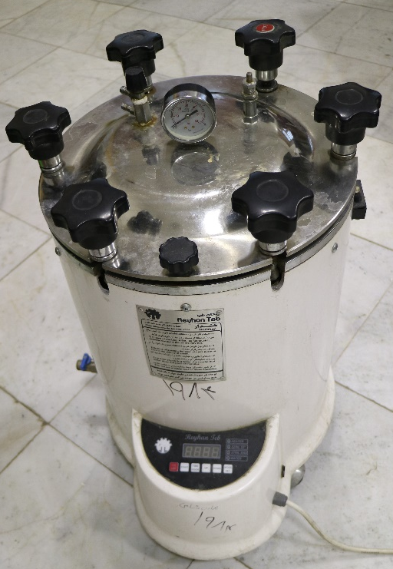
اتوکلاو
Autoclave | نام انگلیسی
RF-1 | مدل دستگاه
ایران | کشور سازنده
استریل کردن ظروف، محیط کشت و محلول‌ها | کاربرد
 | تعرفه

